Slide 1
MDP726
新云音箱--到账安全专家
听得见的到账，收款更放心

Slide 2
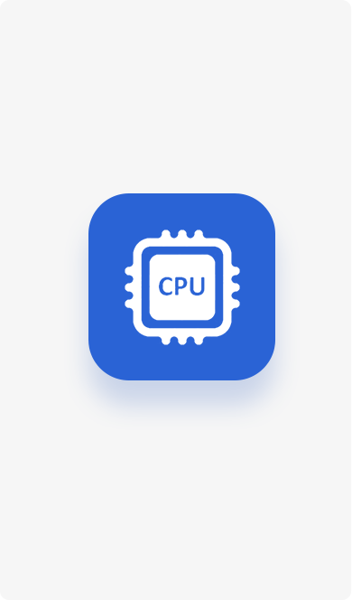
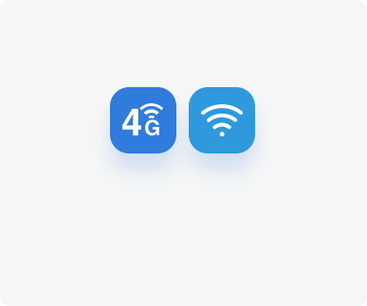
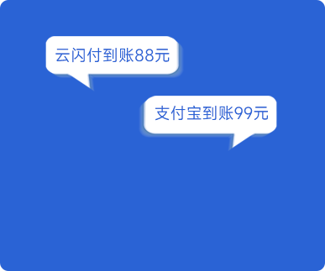
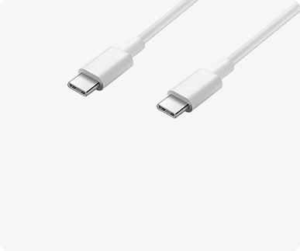
通讯方式
4G/WIFI
音量
≥110dB（距离10cm处）
CPU
32位高性能安全CPU
语音播报
收款，听得到
充电接口
TYPE-C

Slide 3
大音量，胜任嘈杂场所
大喇叭采用4Ω/3W规格，声音洪亮，再嘈杂的环境也能听清楚支持TTS，定制的专属播报语音，区别其他到账干扰声

Slide 4
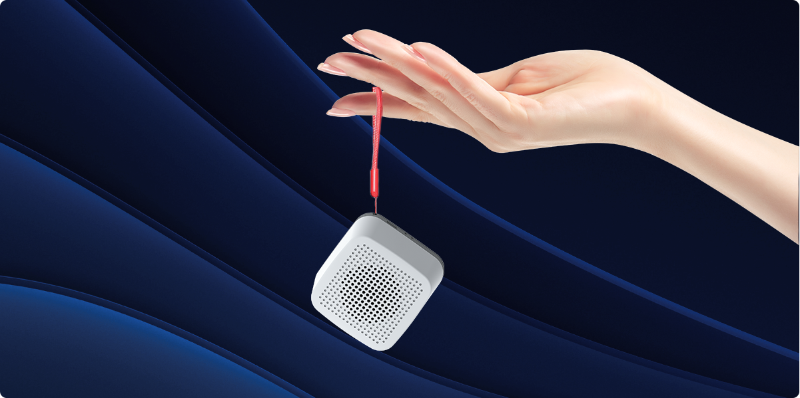
小巧精灵，使用方便
小巧设计，可挂可摆，任意放置，全场景可用

Slide 5
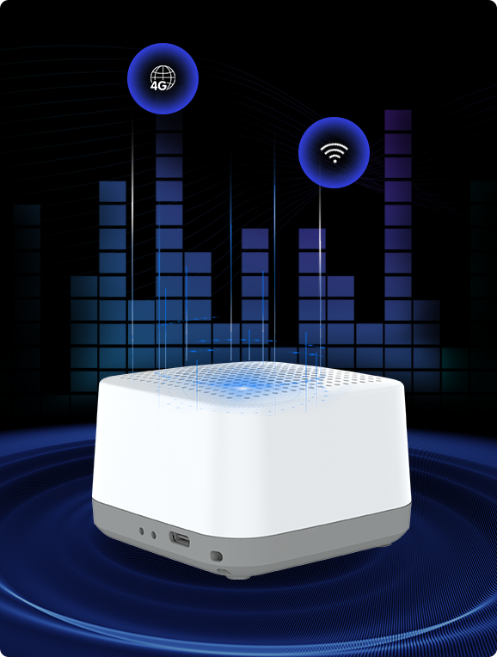
即时播报
拒绝漏单
采用4G（Cat.1）或WIFI高速通讯，播报更快 更稳定，实时播报，拒绝逃单，收款更放心

Slide 6
长续航，全天无忧
内置大容量电池，超长续航

Slide 7
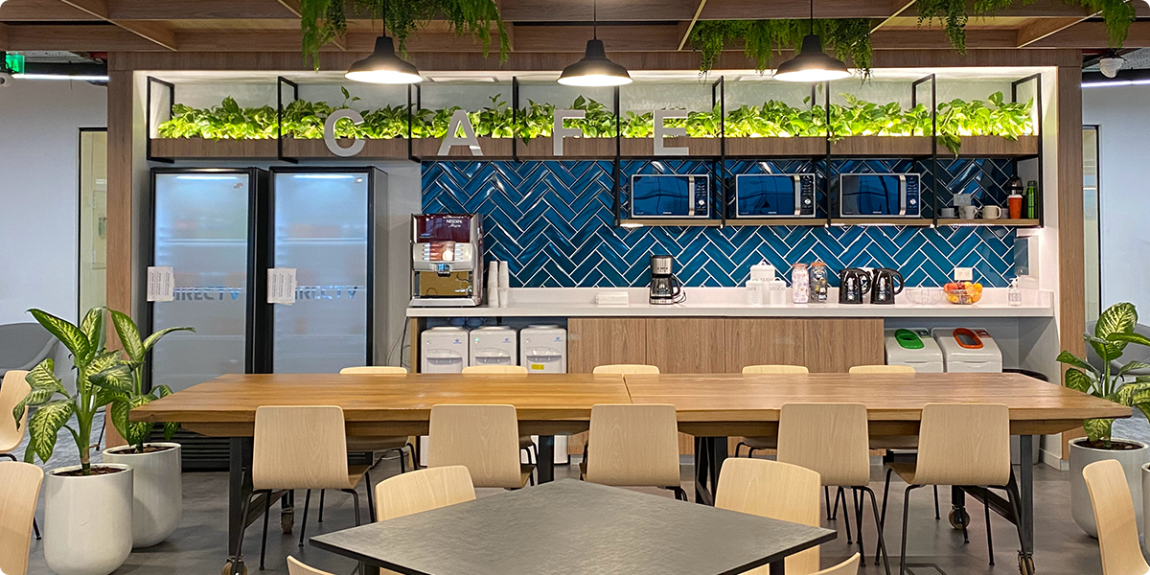
小微商户伴侣
便利店
快餐店
菜市场
街边摊

Slide 8
技术指标
CPU
32位⾼性能安全CPU
存储器
⼤容量储存器
通讯⽅式
⽀持4G（LTE-CAT.1）通讯；
WiFi通讯（选配）
⾳频
⽀持预置语⾳⽂件
⽀持TTS语⾳播报
按键
⾳量+键，⾳量-键
电源键，功能键
喇叭
4Ω/3W，声⾳清晰洪亮
10cm距离声⾳⼤于110dB
指⽰灯
状态指⽰灯
电源指⽰灯
电池
内置可充电⼤容量锂电池
物理接⼝
1个Type C-USB接⼝
1个SIM卡槽/eSIM（选配）
尺⼨
74*74*49mm
其他
可选⽀架码牌
环境
⼯作温度：0℃〜50℃
储藏温度：-20℃〜60℃
相对湿度：10℅〜95℅⽆凝结
认证
无线电发射设备型号核准认证，
电信设备进网许可证，CCC，
中国银联物联网应用设备安全认证

